Slide 1
精度評価

Slide 2
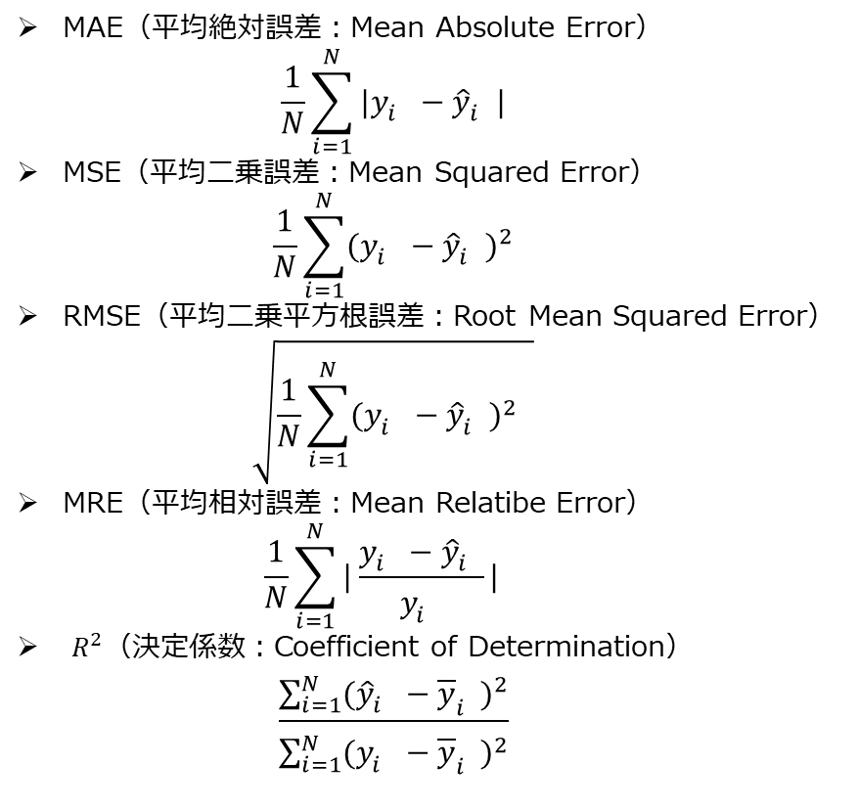
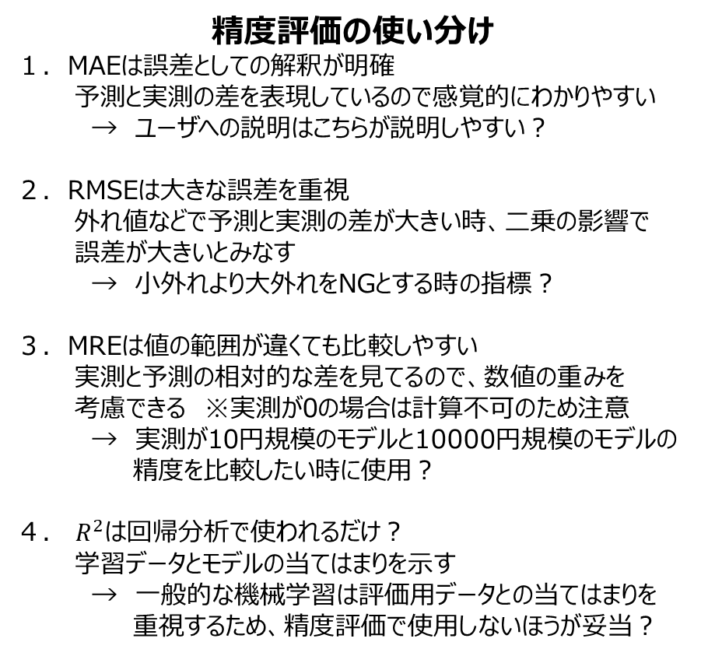
数値の精度評価
MAE（平均絶対誤差：Mean Absolute Error）
$$\frac{1}{N}\sum_{i=1}^{N}{|y_{i}^{}−{\hat{y}}_{i}^{}|}$$
MSE（平均二乗誤差：Mean Squared Error）
$$\frac{1}{N}\sum_{i=1}^{N}{{(y_{i}^{}−{\hat{y}}_{i}^{})}^{2}}$$
RMSE（平均二乗平方根誤差：Root Mean Squared Error）
$$\sqrt{\frac{1}{N}\sum_{i=1}^{N}{{(y_{i}^{}−{\hat{y}}_{i}^{})}^{2}} }$$
MRE（平均相対誤差：Mean Relatibe Error）
$$\frac{1}{N}\sum_{i=1}^{N}{{|\frac{y_{i}^{}−{\hat{y}}_{i}^{}}{y_{i}^{}}|}^{}}$$
$R^{2}$（決定係数：Coefficient of Determination）
$$\frac{\sum_{i=1}^{N}{{({\hat{y}}_{i}^{}−{\overline{y}}_{i}^{})}^{2}}}{\sum_{i=1}^{N}{{(y_{i}^{}−{\overline{y}}_{i}^{})}^{2}}}$$
精度評価の使い分け
１．MAEは誤差としての解釈が明確
予測と実測の差を表現しているので感覚的にわかりやすい
→ ユーザへの説明はこちらが説明しやすい？
２．RMSEは大きな誤差を重視 外れ値などで予測と実測の差が大きい時、二乗の影響で 誤差が大きいとみなす → 小外れより大外れをNGとする時の指標？
３．MREは値の範囲が違くても比較しやすい 実測と予測の相対的な差を見てるので、数値の重みを 考慮できる ※実測が0の場合は計算不可のため注意
→ 実測が10円規模のモデルと10000円規模のモデルの 精度を比較したい時に使用？
４． $R^{2}$は回帰分析で使われるだけ？ 学習データとモデルの当てはまりを示す → 一般的な機械学習は評価用データとの当てはまりを 重視するため、精度評価で使用しないほうが妥当？
Notes:
自由度調整済み決定係数：決定係数は説明変数を多くとるほど良くなる傾向を持っているので、説明変数の個数を考慮して導き出した決定係数

Slide 3
【補足】MAEとRMSEの違い
No. | 誤差
1 | 1
2 | 1
3 | 1
4 | 1
5 | 1
6 | 3
7 | 3
8 | 3
9 | 3
10 | 3
No. | 誤差
1 | 2
2 | 2
3 | 2
4 | 2
5 | 2
6 | 2
7 | 2
8 | 2
9 | 2
10 | 2
誤差を変化
MAE ：2.00
RMSE：2.24
No. | 誤差
1 | 0
2 | 0
3 | 0
4 | 0
5 | 0
6 | 5
7 | 5
8 | 5
9 | 5
10 | 5
No. | 誤差
1 | 3
2 | 3
3 | 3
4 | 3
5 | 3
6 | 4
7 | 4
8 | 4
9 | 4
10 | 4
RMSEが同じだが MAE違う
MAE ：2.00
RMSE：2.00
大きい誤差があると
RMSEが増加
No. | 誤差
1 | 0
2 | 0
3 | 0
4 | 0
5 | 0
6 | 0
7 | 0
8 | 0
9 | 0
10 | 20
誤差を変化
MAE ：2.00
RMSE：6.33
MAE ：2.50
RMSE：3.54
MAE ：3.50
RMSE：3.54

Slide 4
カテゴリ値の精度評価
正解率：実測と予測が一致している割合を表しており、シンプルでわかりやすい しかしながら、データの中身やモデルの中身を理解して使用した方が良さそう
実測 | 予測① | 予測②
〇 | 〇 | 〇
× | × | 〇
〇 | 〇 | 〇
〇 | × | 〇
〇 | 〇 | 〇
〇 | × | 〇
〇 | 〇 | 〇
× | × | 〇
〇 | 〇 | 〇
〇 | 〇 | 〇
予測①と予測②はどちらとも正解率が80%だけど
両方のモデルは同じ性能だと言えるのか？？

Slide 5
カテゴリ値の精度評価
Precision：予測結果が正確であるか、誤検知にどれだけ強いかを測定（適合率）
Recall：取りこぼしなく予測できたか、見逃しにどれだけ強いかを測定（再現率）
予測① |  | 予測
 |  | 〇 | ×
実測 | 〇 | 6 | 2
 | × | 0 | 2
予測② |  | 予測
 |  | 〇 | ×
実測 | 〇 | 8 | 0
 | × | 2 | 0
Precision：6/(6+0)=100%
Recall：6/(6+2)=75%
Precision：8/(8+2)=80%
Recall：8/(8+0)=100%
Precisionが高いため、〇の予測は正確にできている
Recallが低いため、〇の予測を取りこぼしている時がある
⇓
商品レコメンドやスパムメール検出など正確性を重視する場合は Precisionを重視した精度評価の方が良さそう
Precisionが低いため、〇の予測を間違えている時がある
Recallが高いため、〇の予測の取りこぼしがない
⇓
病気の診断や不良品の検出など取りこぼしがNGな場合は
Recallを重視した精度評価の方が良さそう
PrecisionとRecallはトレードオフの関係となっている

Slide 6

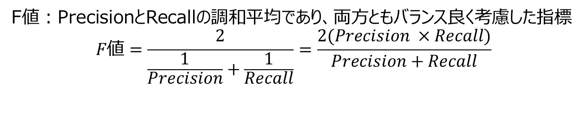


カテゴリ値の精度評価
F値：PrecisionとRecallの調和平均であり、両方ともバランス良く考慮した指標
$$F値=\frac{2}{\frac{1}{Precision}+\frac{1}{Recall}}=\frac{2(Precision ×Recall)}{Precision+Recall}$$
調和平均：「逆数の平均の逆数」を表しており、往路と復路の全体での平均速度を求める場合など 別の値を除してから平均値を求める際に利用される
$$X=\frac{n}{\frac{1}{x_{1}}+\frac{1}{x_{2}}+\frac{1}{x_{3}}+・・・+\frac{1}{x_{n}}}$$
予測① |  | 予測
 |  | 〇 | ×
実測 | 〇 | 6 | 2
 | × | 0 | 2
予測② |  | 予測
 |  | 〇 | ×
実測 | 〇 | 8 | 0
 | × | 2 | 0
Precision：100%
Recall：75%
Precision：8/(8+2)=80%
Recall：8/(8+0)=100%
F値：$\frac{\text{2(1.00} \text{× 0.75)}}{\text{1.00} \text{+}\text{ 0.75}}$ = 0.86
F値：$\frac{\text{2(}\text{0}\text{.}\text{8}\text{0} \text{× }\text{1}\text{.}\text{00}\text{)}}{\text{0}\text{.}\text{8}\text{0} \text{+} \text{1}\text{.}\text{00}}$ = 0.89

Slide 7
【補足】混同行列
予測 |  | 予測
 |  | 〇 | ×
実測 | 〇 | TP：真陽性 (True Positive) | FN：偽陰性 (False Negative)
 | × | FP：偽陽性 (False Positive) | TN：真陰性 (True Negative)
実測と予測が一致ならTrue(真)
で
実測と予測が不一致ならFalse(偽)
予測が〇ならPositive(陽性)
予測が×ならNegative(陰性)

Slide 8
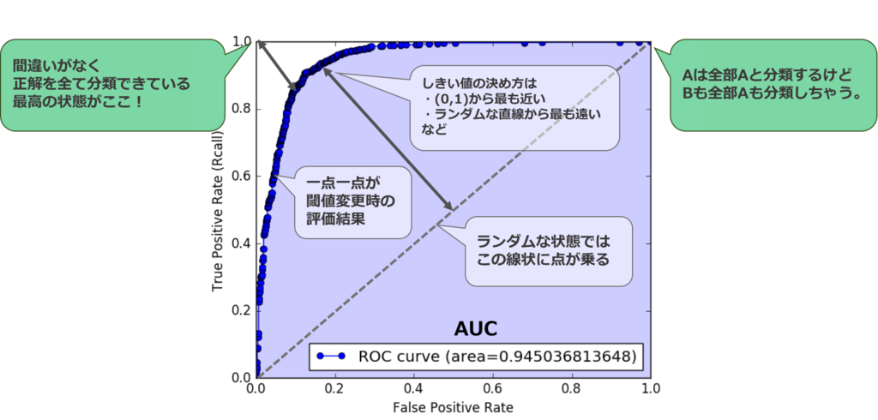
ROC曲線
ROC：真陽性率と偽陽性率の組み合わせをプロットしたもので、 正常（〇）と異常（×）を区別する閾値（カットオフポイント）の検討などに使用される
真陽性率
AUC：
ROC曲線の内側の面積であり、
１に近いと性能が良く、0.5に近いとランダムに近い
偽陽性率
データの偏りがある場合でも評価しやすいみたいです
Notes:
真陽性率（再現率：Recall）取りこぼしに強いを表す
偽陽性率 陰性を誤って陽性と予測した割合

Slide 9

AICとBIC
AICやBICはモデルの良さを評価するための指標で値が小さいほど良い
AIC（赤池情報量規準）
$$AIC=−2\log{L}+2K$$
BIC （ベイズ情報量規準）
$$BIC=−2\log{L}+K\log{N}$$
Lは最大尤度、Kは説明変数の種類数、Nはサンプルサイズを表す
モデルの当てはまりの良さ
ペナルティ項
AICはサンプルサイズの大きさにかかわらずペナルティの強さは一定で、 BICはサンプルサイズが大きくなるとペナルティが強くなる
2種類の使い分けについては難しい議論がされているため、下記のように使用するのが良いみたい
１．AICとBICを両方使う
２．セットで値が小さいモデルを選ぶ
Is there any reason to prefer the AIC or BIC over the other?
Notes:
AICはモデルが真である仮定をしてない
BICは真のモデルがあると仮定して計算してる

Slide 10
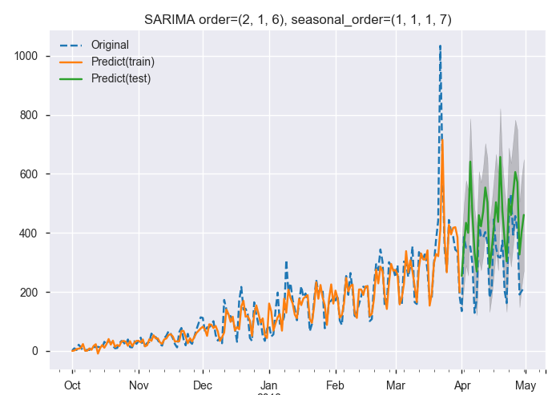
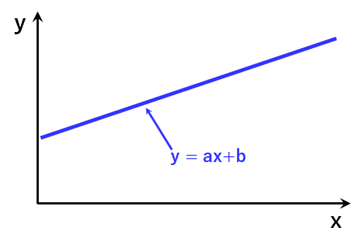
【補足】時系列予測の予測誤差の見える化
予測誤差
予測誤差の累積
日付

Slide 11
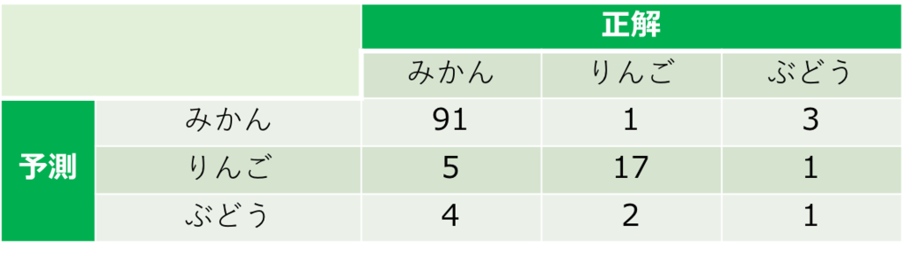

【補足】多クラス分類の精度評価
overall accuracy | 全体の精度
average accuracy | 各クラスのaccuracyの平均でクラスを平等に扱う
overall accuracyはデータ件数が多いカテゴリの影響を受ける

Slide 12
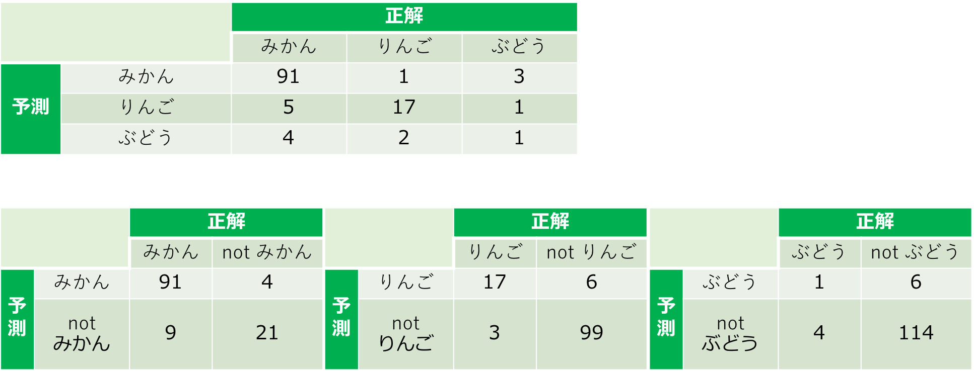
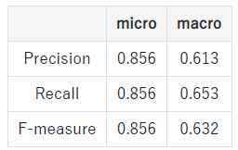
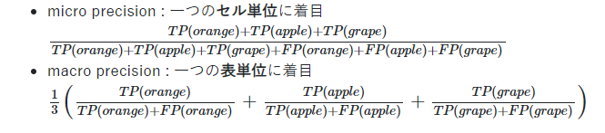
【補足】マクロ平均とマイクロ平均
micro
macro
microは全体のデータ数を考慮
macroは各クラスを平等としている

